Slide 1
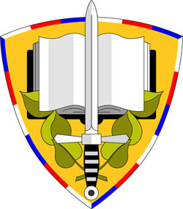
Přenos palby od pomocných cílů
UNIVERZITA OBRANY
Katedra palebné podpory
čet. Šimon Skrutek
13-3D
15.4.2016

Slide 2
Obsah
Zařazení
Podstata určování prvků pomocí FPC
Podmínky pro vytvoření FPC
Výhody a nevýhody určování prvků pro účinnou střelbu pomocí FPC
Zásady volby pomocného cíle
Vytváření (zastřílení) pomocného cíle
Metody přenosu palby od pomocných cílů

Slide 3
Zařazení
Podle četnosti | Podle přesnosti
Úplná příprava | Zastřílení
Podle výsledků vytvoření FPC: | Přenos palby od pomocných cílů
Použití zastřelovacích děl Přenos palby od pomocných cílů | Úplná příprava
Zkrácená příprava | Použití zastřelovacích děl
Zjednodušená příprava | Zkrácená příprava
Zastřílení | Zjednodušená příprava
Notes:
Přenos palby od pomocných cílů je jeden ze způsobů určování prvků pro účinnou střelbu. Je to přesný způsob, proto je v tabulce umístěn na vyšších pozicích jak podle četnosti použití, tak podle přesnosti.

Slide 4
Podstata určování prvků pomocí FPC
Podstata určování prvků pro účinnou střelbu podle výsledků vytvoření pomocných cílů spočívá ve vystřílení si meteorologických a balistických oprav střelby a započítání těchto oprav k dálce topografické cíle a stranové odchylce topografické cíle.
$$D_{P}^{c}= D_{t}^{c}+\left(± ∆D_{z}^{PC}\right)$$
$${So}_{P}^{c}={So}_{t}^{C}+(± ∆{So}_{z}^{PC})$$
Notes:
Podstata přenosu palby od pomocných cílů je zjištění opravy dálky, směru a časování střelbou na vhodně zvolený bod v terénu. Tento bod je zvolen tak, aby byl dělostřelecký pozorovatel schopen určit polární souřadnice středního nárazu při zastřelování pomocného cíle. Zjištěním oprav směru, dálky a časování vyloučíme aktuální meteorologické a balistické vlivy působící na střelu a získáme tak prvky pro vedení účinné střelby.
Podle těchto dvou vzorců se určuje dálka pomocného cíle a stranová odchylka pomocného cíle.

Slide 5
Druhy pomocných cílů
POMOCNÝ CÍL
FIKTIVNÍ
SKUTEČNÝ
POZEMNÍ
VZDUŠNÝ
Notes:
Pomocné cíle dělíme na fiktivní a skutečné. Fiktivní dále dělíme na pozemní a vzdušné cíle.
Vzdušné pomocné cíle se vytvářejí, pokud není možné vytvořit pozemní pomocný cíl, například z taktických důvodů.

Slide 6
Podmínky pro určování prvků pro účinnou střelbu přenosem palby od FPC
MUSÍ BÝT SPLNĚNY TYTO PODMÍNKY:
Souřadnice palebných postavení jsou určeny geodeticky, pomocí GPS, topograficky podle mapy geodetických údajů a pomocí přístrojů, topografickým připojovačem nebo podle mapy měřítka nejméně 1 : 50 000
Směrníky orientačních směrů pro zamíření děl jsou určeny gyroskopicky, astronomicky nebo geodeticky, přenosem směrníku současným zamířením na nebeské těleso nebo směrovým pořadem, magneticky se započítáním opravy buzoly určené ve vzdálenosti do 5 km od palebných postavení a pro kombinovaný průzkumný přístroj se započítáním grivace pro místo určení směrníku
Souřadnice cílů jsou určeny se stupněm přesnosti 1, 2 a 3

Slide 7
Výhody a nevýhody určování prvků pomocí FPC
VÝHODY | NEVÝHODY
Přesnost určení prvků | Potřeba přesného prostředku k určení souřadnic PC
Není nutné znát podmínky meteorologické a balistické podmínky střelby | Vyšší spotřeba střel
Menší nároky na přesnost připojení palebného postavení | Prodloužení celkového času
 | Možnost prozrazení bojové sestavy

Slide 8
Zásady volby pomocných cílů
Notes:
Na snímku můžeme vidět prostor cílů. Charakteristické hodnoty tohoto prostoru určují zásady volby pomocných cílů. Těmito hodnotami rozumíme dálku minimální a maximální (vysvětlit), levou a pravou hranici střelby (vysvětlit), které jsou dány odchylkou ve směru od hlavního směru střelby.

Slide 9
Počet pomocných cílů
Potřebný počet pomocných cílů do hloubky a do šířky prostoru cílů lze určit podle následujících vztahů:
Počet pomocných cílů do hloubky:
$n_{H}^{PC}= \frac{D_{max}− D_{min}}{4(2)}$ $+1$
Počet pomocných cílů do šířky:
$$n_{Š}^{PC}= \frac{∝_{P}− ∝_{L}}{6−00}$$
Notes:
Počet pomocných cílů do hloubky zjistíme z rozdílu dálky maximální a minimální poděleného čtyřmi pro oblou dráhu letu střely, případně dvěma pro střelbu strmou drahou a střelbu minomety.
Pro počet pomocných cílů do šířky je to rozdíl směrníků pravé a levé hranice prostoru cílů dělen šířkou prostoru cíle v dílcích.

Slide 10
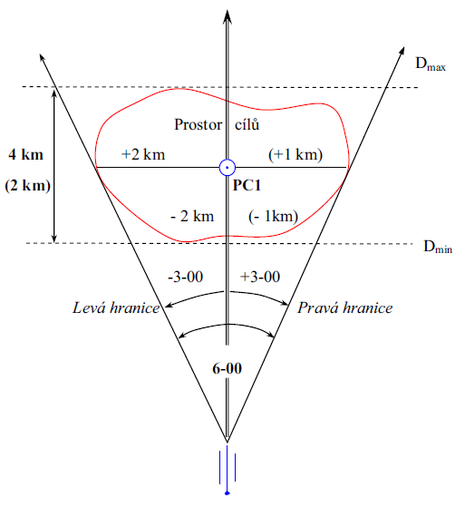
Jeden PC
Notes:
Pro volbu jednoho pomocného cíle ve středu předpokládaného prostoru plnění palebných úkolů oblou drahou nesmí překročit rozdíl maximální a minimální dálky 4 km a rozdíl mezi směrníky pravé a levé hranice prostoru nepřesahuje 600 dc. Pro strmou dráhu je to pak 2km v dálce a rozdíl směrníků pravé a levé hranice nepřekročí 600 dc.

Slide 11
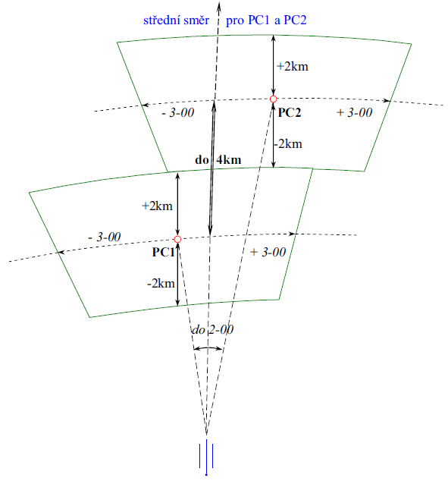
Dva PC
Notes:
Při tvorbě dvou pomocných cílů musí jednotlivé pomocné cíle splňovat stejné podmínky jako tomu bylo u jednoho PC a to rozdíl maximální a minimální dálky nepřesahuje 4 km a rozdíl mezi směrníky pravé a levé hranice prostoru nepřesahuje 600 dc.
Důležité při tom je aby rozdíl směrů PC nepřekročil DVASTA dílců.

Slide 12
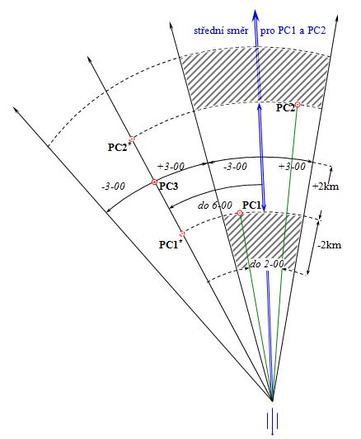
Tři PC
Notes:
Při vytvoření tří pomocných cílů se jedná o cílový prostor velkého rozsahu a je nutno jej určit více směry. Třetí pomocný cíl je v tomto případě v boku. Zásady tvorby pomocných cílů zůstávají stejné jako u tvorby jednoho nebo dvou pomocných cílů

Slide 13
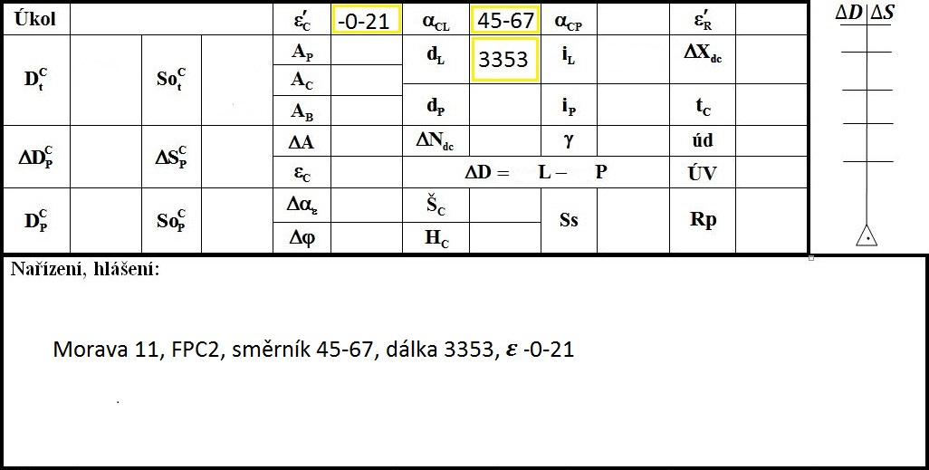
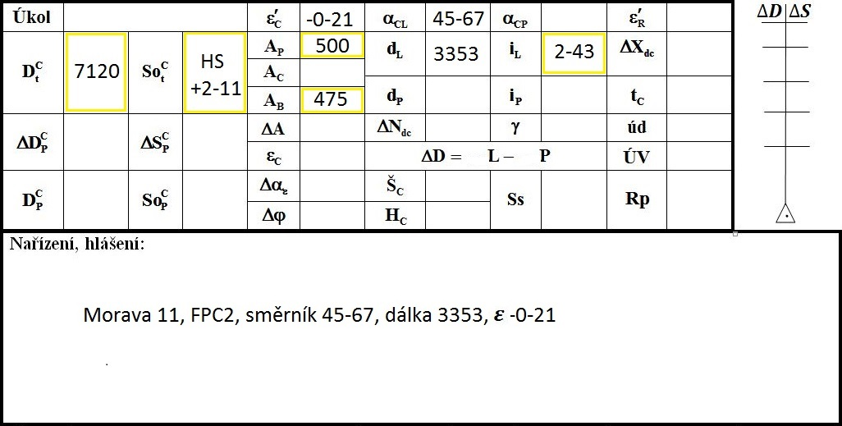
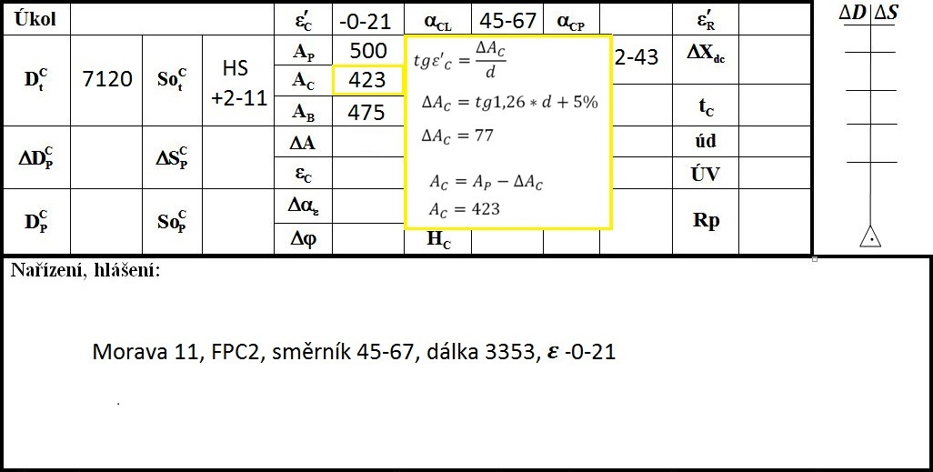
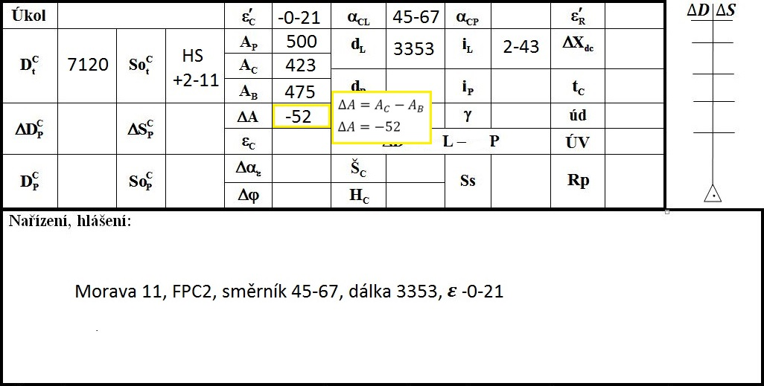
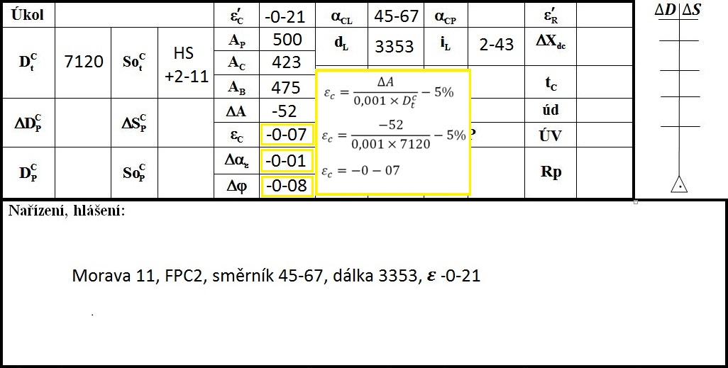
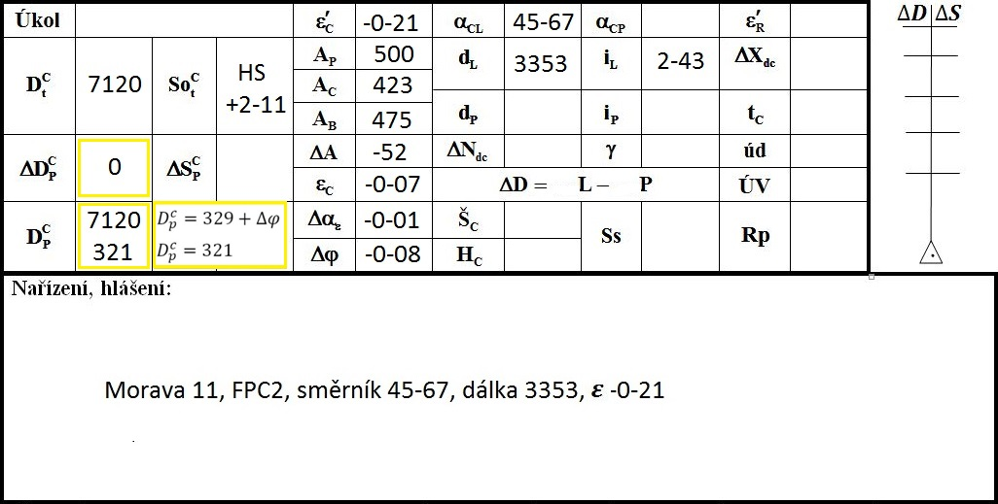
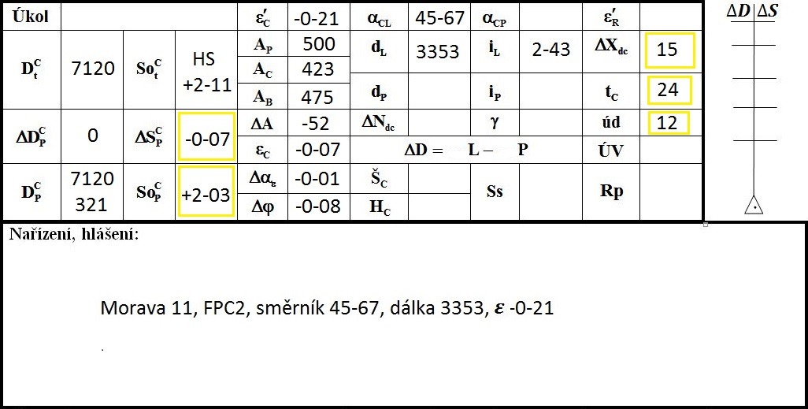
Postup při vytvoření a zastřílení pomocného cíle
Určení polárních souřadnic pomocného cíle, vynesení sestavy na PUO-9M a zjištění
D_{t}^{PC} a So_{t}^{PC}
a vypočítání počítaných prvků pro střelbu a doplnění hodnot z tabulek střelby.
Notes:
Pozorovatel hlásí hodnoty na svůj myšlený fiktivní cíl, na který se na místě řízení palby vypočítají dálka topografická a stranová odchylka topografická cíle. Po zjištění výchozích hodnot se doplňuje hlavička tabulky formuláře pro střelbu.
Delta alfa epsilon – oprava záměrného úhlu - tabulky strana 500
Delta fí – oprava náměru – součet polohového úhlu cíle a opravy záměrného úhlu
Delta Dpc – oprava dálky na cíl
Dpc – dálka na cíl – je z nařízení velitele oddílu
dále v tabulkách u náplně 4(8) určím dálku na cíl v dílcích neboli záměrný úhel to je 329
Delta Spc – oprava směru z palpostu - derivace
SOpc – stranová odchylka z palpostu
Delta Xdc – změna dálky o 1dc v m
Tc – doba letu střely
Ud – úchylka dálková

Slide 14
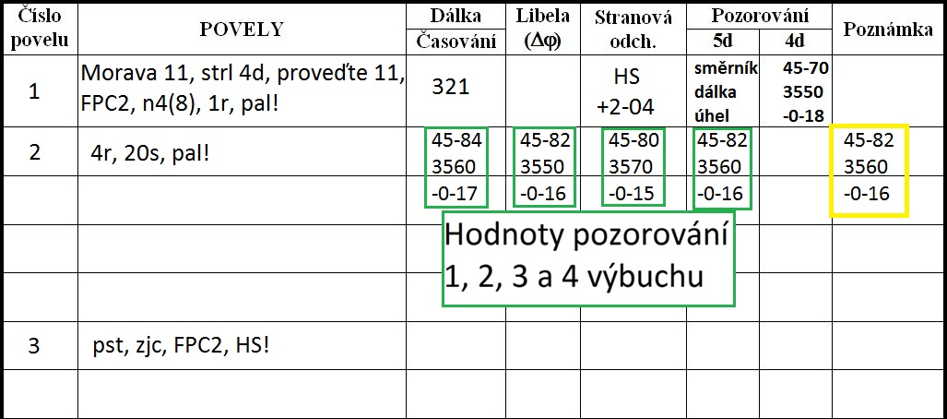
Postup při vytvoření a zastřílení pomocného cíle
Vydání povelu,
obdržení hlášení o pozorování 1 rány,
vydání povelu pro vypálení 4 ran,
obdržení hlášení o pozorování 4 ran,
určení středního nárazu.
Notes:
Vytvoření pomocného cíle předchází vydání nařízení velitelem oddílu:
Morava, Pozor! Vytvořit FPC2, n 4(8), HS +2-11 dc, spolupracuje s OKO 11!
Pozorovatel: Morava 11, FPC2, směrník 45-67, dálka 3353, polohový úhel -0-21, zde OKO11.
Ještě ve vyčkávacím postavení se zjišťuje teplota náplní.
Nařížení velitele oddílu: Morava, střílí 4. dělo, palebné postavení 11, FPC2, n 4(8), 1r, spolupracuje s OKO11, pal!
Pokud pozorovatel nepozoroval, hlásí „NEPŘESNĚ“, upraví se prvky pro střelbu vhodně tak, aby bylo možno pozorovat dopad.
Pokud pozorovatel pozoroval, je veleno „4r po 20s pal!“
Pozorovatel hlásí hodnoty.
Na MŘP se zjistí střední náraz.

Slide 15
Hodnoty FPC
Z PUO-9M zjistíme pomocí polárních souřadnic středního nárazu topografickou dálku FPC a stranovou odchylku FPC od HS v palebném postavení.
Pomocí dílcového pravidla se vypočítá nadmořská výška FPC.
Notes:
Pomocí nahlášených hodnot pozorovatelem se na MŘP určí topografická dálka FPC a stranová odchylka FPC od HS v palebném postavení. Pomocí dílcového pravidla se spočítá nadmořská výška FPC.

Slide 16
Polohový úhel FPC
Notes:
Z vypočítané hodnoty nadmořské výšky FPC se pomocí dílcového pravidla spočítá polohový úhel FPC.

Slide 17
Záměrný úhel FPC
Kde:
- je zastřílený náměr (dálka v dc),
- je polohový úhel FPC,
- je oprava záměrného úhlu.
Z tabulek střelby určím zastřílenou dálku FPC.
Notes:
Záměrný úhel FPC se spočítá zahrnutím zastříleného náměru, polohového úhlu FPC a doplňkové opravy záměrného úhlu.

Slide 18
Oprava zastřílené dálky FPC
Kde:
- je zastřílená dálka FPC,
- je topografická dálka FPC.
Notes:
Z rozdílu zastřílené dálky FPC a dálky topografické FPC, která byla vynesena na přístroji PUO9-M se určí oprava zastřílené dálky v metrech.

Slide 19
Oprava zastříleného směru FPC
Kde:
- je zastřílená stranová odchylka FPC ,
- je topografická stranová odchylka FPC.
Notes:
Oprava zastříleného směru FPC se určí rozdílem stranové odchylky zastřílené FPC a stranové odchylky topografické FPC. Výsledek je v dílcích.

Slide 20
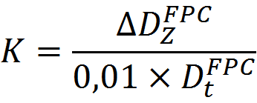
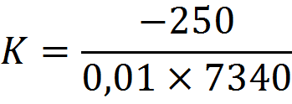
Koeficient „K“
Notes:
Použití koeficientu vysvětlím za chvíli při přenosu palby pomocí koeficientu „K“

Slide 21
Metody přenosu palby od pomocných cílů
Metoda jednoduchá
Metoda koeficientu střelby „K“
Metoda grafikonu zastřílených oprav (GZO)

Slide 22
Metoda jednoduchá
Přenos palby metodou jednoduchou se používá při střelbě z minometů nebo při střelbě strmou drahou.
Spočívá v zahrnutí zastřílených oprav pomocného cíle do topografických prvků cíle, přičemž se do opravy směru navíc zahrnuje rozdíl derivací.
Rozsah přenosu | V dálce | ± 1 km od PC
 | Ve směru | ± 3-00 od PC
 | V čase | ± 3 h
Notes:
Metoda jednoduchá slouží k přenášení palby při střelbě z minometů nebo při střelbě strmou drahou. Zastřílená oprava dálky se zahrnuje do topografických prvků cíle, pro opravu směru se navíc zahrnuje i rozdíl derivací pro jednotlivé dálky.

Slide 23
Metoda jednoduchá
Kde:
- je počítaná dálka cíle,
- je topografická dálka cíle,
- je zastřílená oprava dálky PC,
Kde:
- je počítaná stranová odchylka cíle,
- je stranová odchylka topografická cíle,
- je zastřílená oprava směru PC,
- je oprava pro rozdíl derivací.
Notes:
Vzorec pro zastřílenou opravu dálky, vypočítali jsme -250.
Vzorec pro zastřílenou opravu směru, vypočítali jsme vlevo (-) 0-06.

Slide 24
Metoda koeficientu střelby „K“
Přenos palby metodou koeficientu „K“ se používá při střelbě plochou a oblou drahou z děl.
Zastřílené opravy dálky se mění se změnou dálky střelby. Počítané opravy dálky se přibližují jejich skutečnému průběhu.
Rozsah přenosu | V dálce | ± 2 km od PC
 | Ve směru | ± 3-00 od PC
 | V čase | ± 3 h
Notes:
Metoda koeficientu střelby K se vypočítá jako oprava zastřílené dálky FPC lomeno setina dálky topografické FPC. Výsledná hodnota se používá pro opravování dálek na různých topografických dálkách v rámci prostorové a časové platnosti fiktivního pomocného cíle.

Slide 25
Metoda koeficientu střelby „K“
Kde:
- je počítaná dálka cíle,
- je topografická dálka cíle,
- je počítaná oprava dálky cíle,
- je koeficient střelby.
Kde:
- je počítaná stranová odchylka cíle,
- je stranová odchylka topografická cíle,
- je zastřílená oprava směru PC,
- je oprava pro rozdíl derivací.
Notes:
Na slidu vidíme vzorec pro opravu libovolné dálky cíle v rámci prostorové a časové platnosti, pod ním i vzorec pro opravu směru.

Slide 26
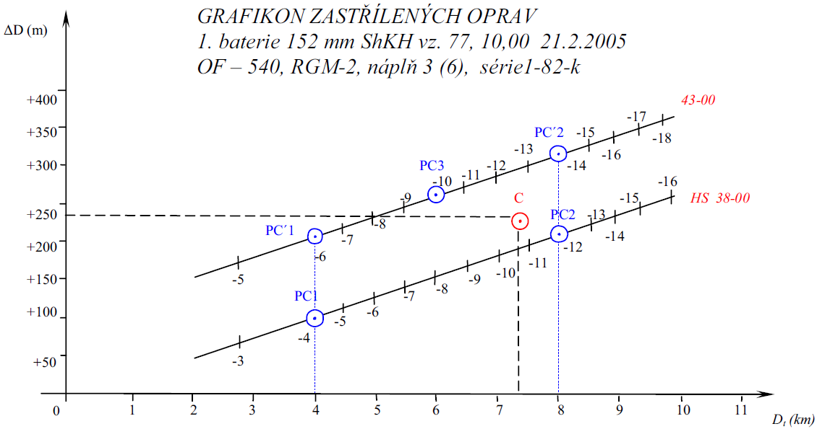
Metoda grafikonu zastřílených oprav (GZO)
Notes:
Přenos palby metodou grafikonu zastřílených oprav předpokládá vytvoření nejméně dvou pomocných cílů v přibližně stejném směru, stejnou dráhou, střelou, zapalovačem a stejnou náplní. FPC musí být vytvořeny v co nejkratším čase. Opravy směru a dálky se určují interpolací z grafikonu zastřílených oprav. Grafikon zastřílených oprav lze vytvořit i pro jeden pomocný cíl. Sestrojuje se postupným vynášením zastřílených topografických dálek a oprav dálek a směru pro jejich hodnoty.

Slide 27
Dotazy?

Slide 28
Děkuji za pozornost.

